Slide 1



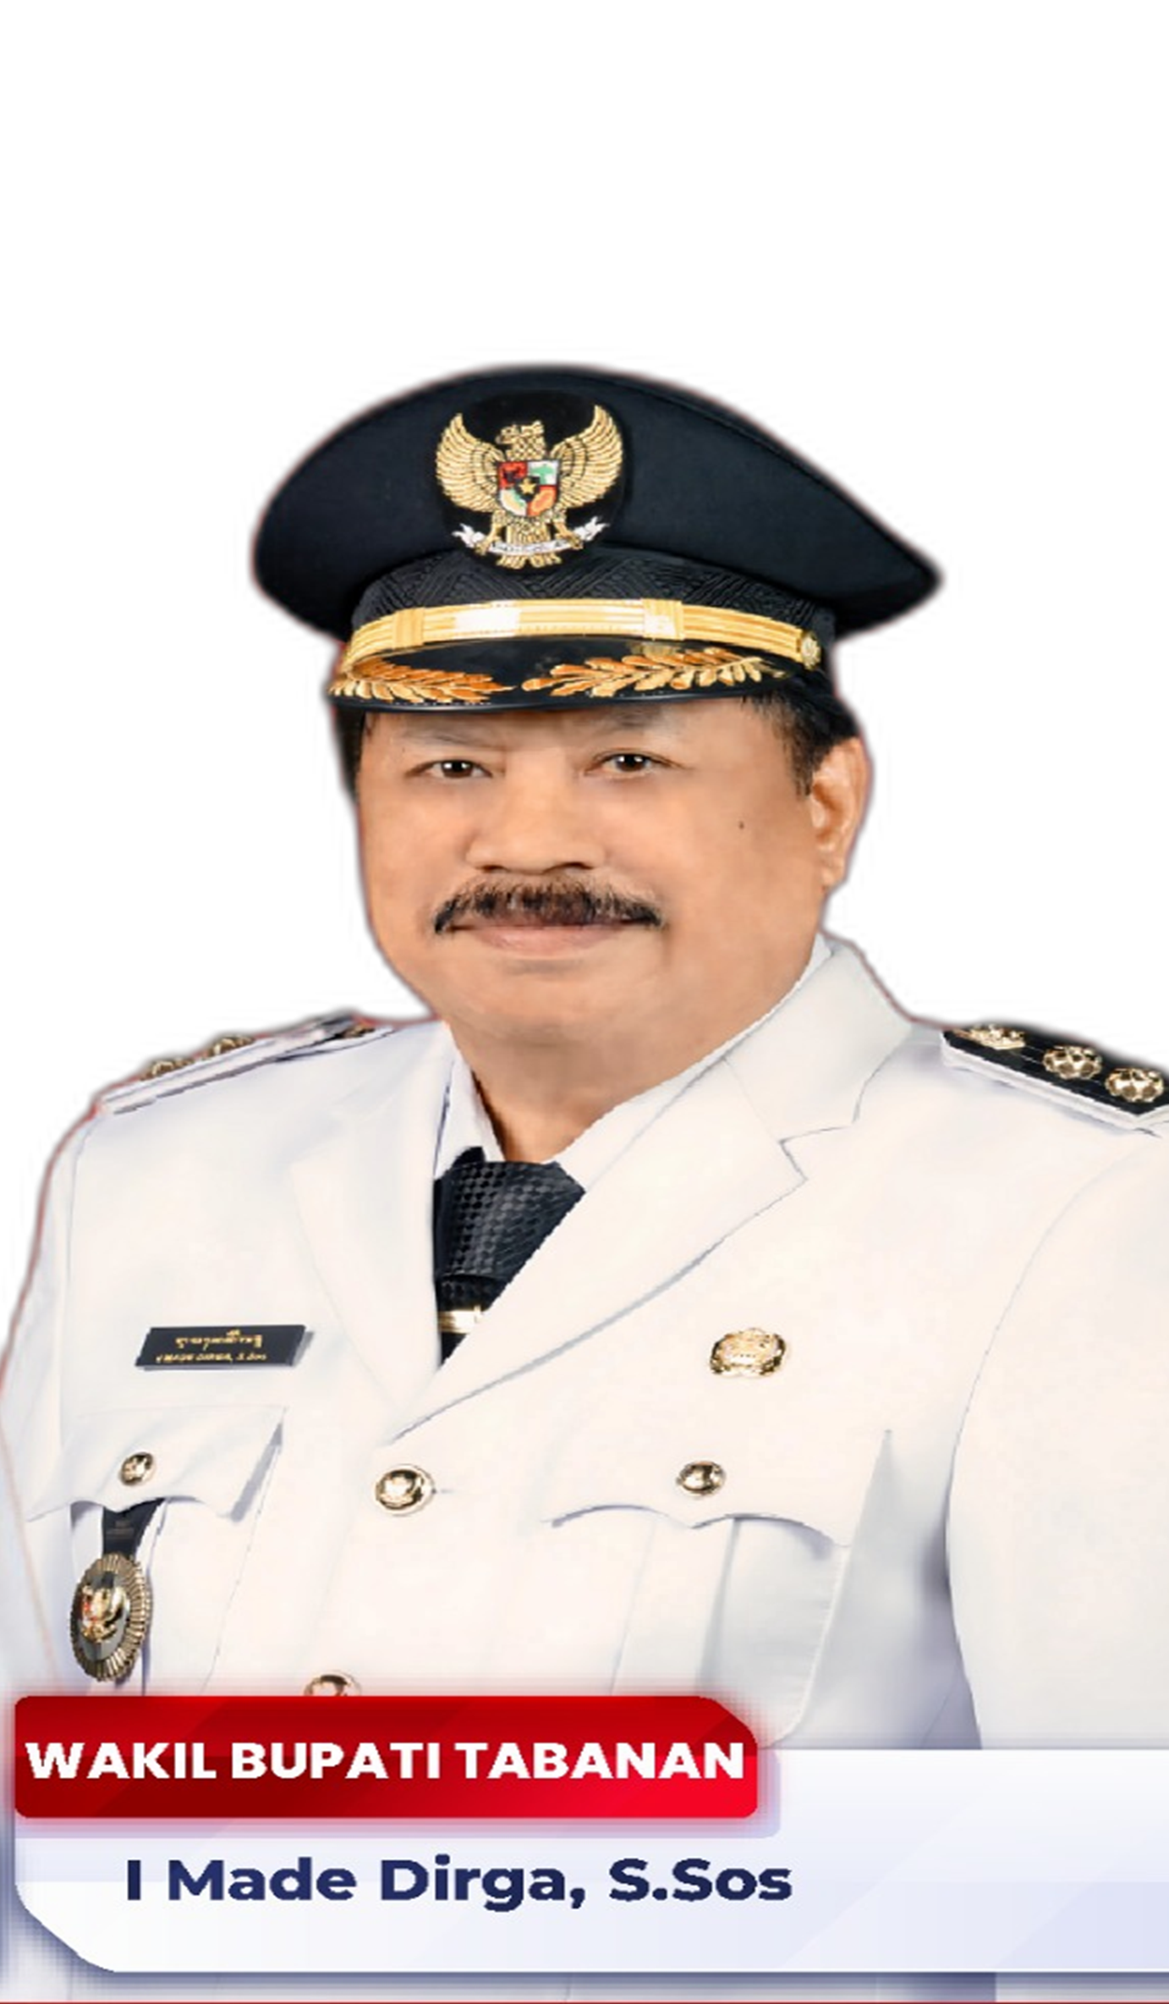

VISI PEMERINTAH KABUPATEN TABANAN
NANGUN SAT KERTHI LOKA BALI MELALUI
POLA PEMBANGUNAN SEMESTA BERENCANA
DALAM BALI ERA BARU DI KABUPATEN TABANAN, TABANAN ERA BARU AMAN, UNGGUL, MADANI (AUM)

Slide 2
MISI
MENINGKATKAN PEMBANGUNAN MANUSIA YANG PRODUKTIF, BERKUALITAS DAN BERKEPRIBADIAN UNTUK SIAP KERJA DAN SIAP MERINTIS USAHA SENDIRI.
MEMASTIKAN AKSES KESEHATAN UNTUK RAKYAT GUNA MENCIPTAKAN MANUSIA INDONESIA YANG SEHAT JASMANI DAN ROHANI.
MEWUJUDKAN KEADILAN SOSIAL MELALUI KEBIJAKAN YANG MEMPERKUAT KAPASITAS EKONOMI RAKYAT, TERMASUK KAPASITAS PRODUKSI PANGAN OLEH PETANI DAN NELAYAN, SERTA MENDUKUNG KEGIATAN EKONOMI SKALA KECIL-MENENGAH YANG INKLUSIF DAN KREATIF.
MEMBANGUN KEMANDIRIAN EKONOMI DAERAH BERBASIS POTENSI SUMBER DAYA LOKAL.
SETIA PADA AMANAT PENDERITAAN RAKYAT (AMPERA), PANCASILA, UUD 1945, MENJUNJUNG TINGGI HUKUM DEMI MENJAMIN HAK-HAK RAKYAT, SERTA MENJALANKAN TATA PEMERINTAHAN DAERAH YANG BERSIH, BEBAS DARI KORUPSI DAN BERKEADABAN.
MEMAJUKAN KEBUDAYAAN SETEMPAT DALAM SEMANGAT KEBHINEKAAN DAN TOLERANSI SERTA MENJAGA KELESTARIAN LINGKUNGAN HIDUP WARISAN LELUHUR BANGSA INDONESIA.

